Slide 1
Applying Machine learning for Diagnosing azheimer Disease
Presented by: Vũ Quang Phúc

Slide 2
Content
1. Problem introduction
2. Exploratory Data Analysis (EDA)
3. Data preprocessing
4. Model training
5. Model performance evaluation
6. Conclusion

Slide 3
Problem introduction
What’s Alzheimer’s Disease?
Alzheimer's Disease: A progressive brain disorder that gradually destroys memory, thinking skills, and the ability to perform everyday tasks. It is caused by the buildup of amyloid plaques and neurofibrillary tangles in the brain, which disrupt communication between nerve cells.
Causes and Challenges
No Cure: Currently, there is no cure for Alzheimer's, leading to a progressive decline in cognitive function and independence.
Impact on Daily Life: The disease significantly impacts memory, thinking, behavior, and daily activities, affecting both the individual and their caregivers.
Social and Economic Burden: Alzheimer's places a significant emotional, financial, and societal burden on individuals, families, and healthcare systems
The Role of Machine Learning
This dataset is composed of survey results for more than 2000 people who filled an app form.
There are labels portraying whether the person received a diagnosis of Alzheimer’s, allowing machine learning models to predict the likelihood of having Alzheimer’s, therefore allowing healthcare professionals prioritize their resources.
Notes:
Bệnh Alzheimer: Một rối loạn não tiến triển dần dần phá hủy trí nhớ, kỹ năng tư duy và khả năng thực hiện các công việc hàng ngày. Bệnh này do sự tích tụ của các mảng bám amyloid và các đám rối sợi thần kinh trong não, làm gián đoạn sự giao tiếp giữa các tế bào thần kinh.
Challenges:
Không có cách chữa trị: Hiện tại, không có cách chữa trị bệnh Alzheimer, dẫn đến suy giảm dần dần chức năng nhận thức và sự độc lập.
Tác động đến cuộc sống hàng ngày: Căn bệnh này ảnh hưởng đáng kể đến trí nhớ, suy nghĩ, hành vi và các hoạt động hàng ngày, ảnh hưởng đến cả cá nhân và người chăm sóc họ.
Gánh nặng xã hội và kinh tế: Bệnh Alzheimer gây ra gánh nặng đáng kể về mặt tình cảm, tài chính và xã hội cho cá nhân, gia đình và hệ thống chăm sóc sức khỏe

Slide 4
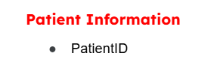
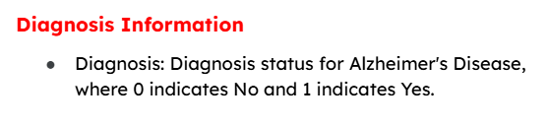
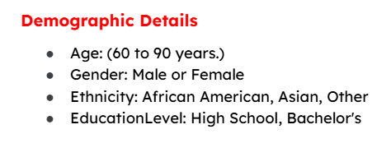
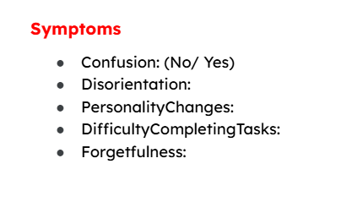
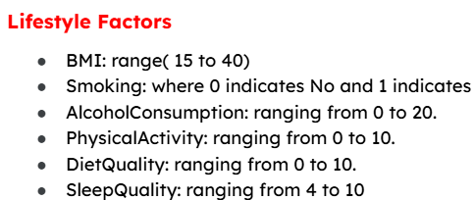
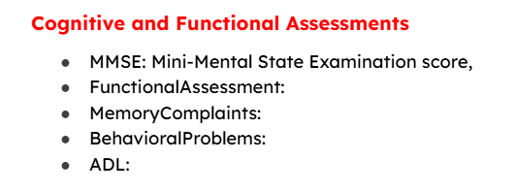
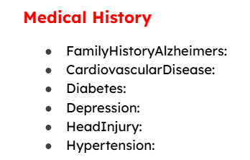

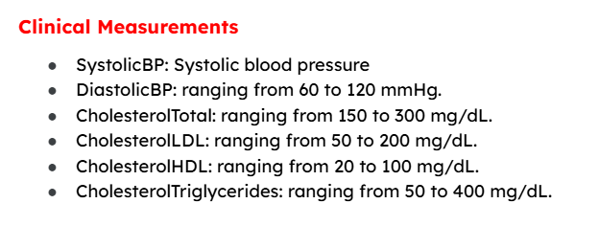
Exploratory Data Analysis (EDA)
Features Description

Slide 5
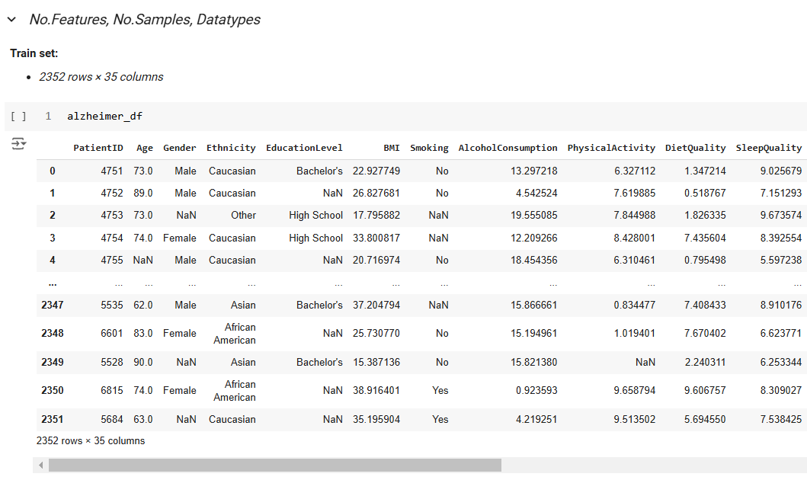
Exploratory Data Analysis (EDA)
Load the data
Shape of Data Frame is: (2352 rows × 35 columns)
Glimpse the data:
Continuous data
Irrelevant data
Nan data
Text data

Slide 6
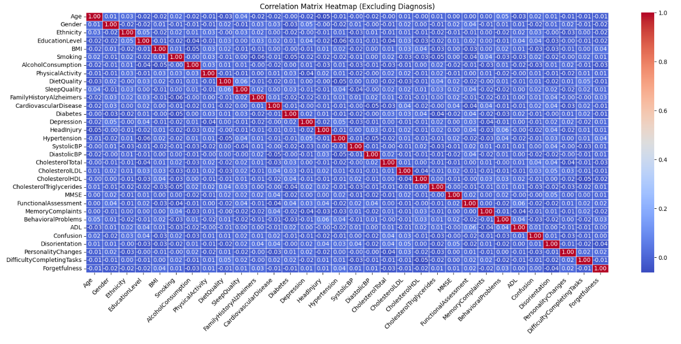
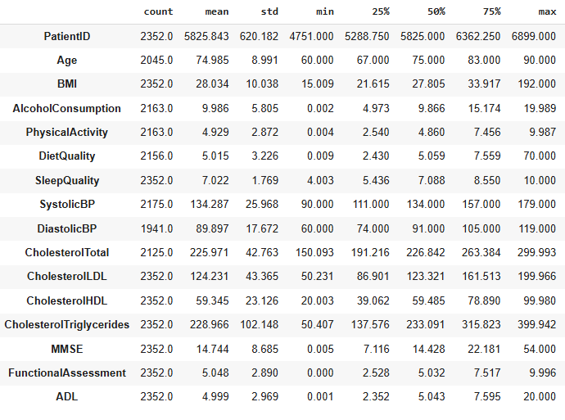
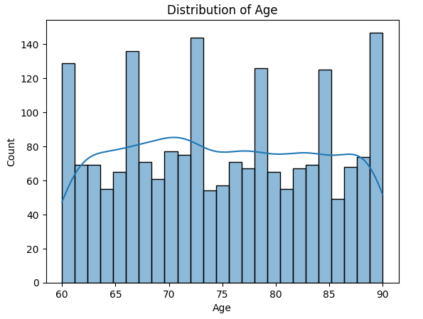
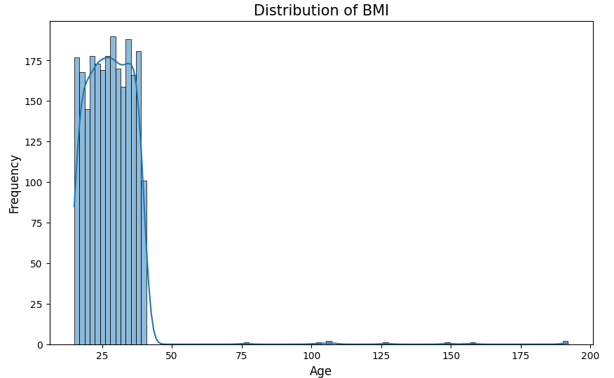
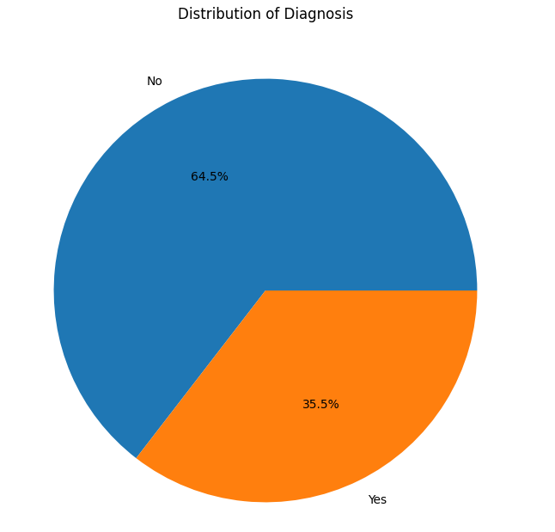
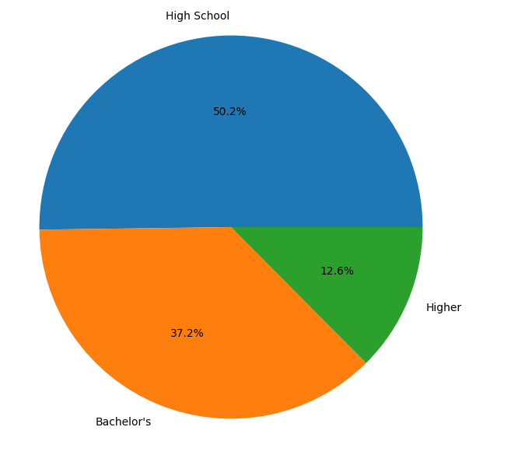
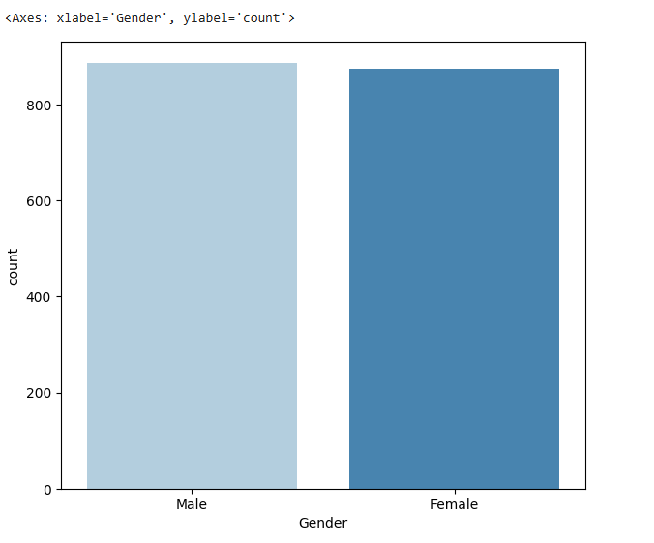
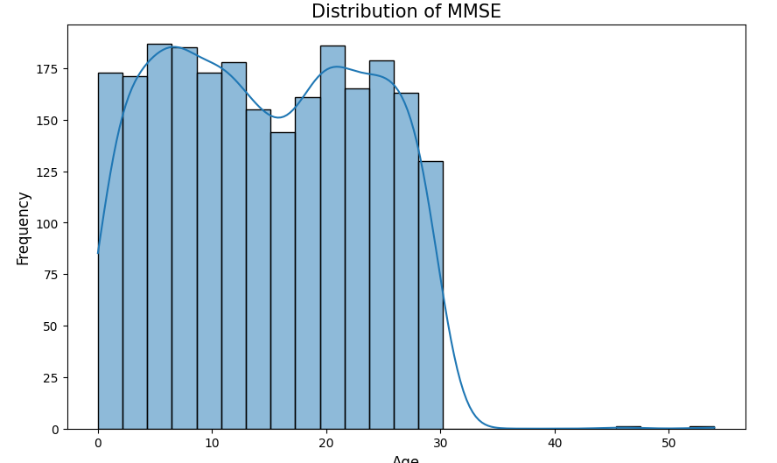
Exploratory Data Analysis (EDA)
EDA
Statistics
Correlations of features & target
The feature’s distribution
(Age, Gender,
Educational Level,..
The target’s distribution

Slide 7
Data preprocessing
Data cleaning
Encode text data
Check and handle missing data
Check duplicated records
Check for outliers
Data transforming
Rescaling data - StandardScalar
Handling imbalanced class (target)
Data splitting

Slide 8
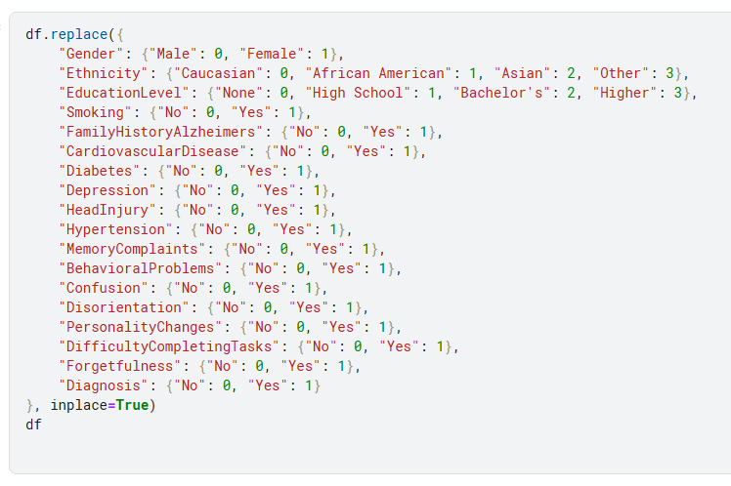
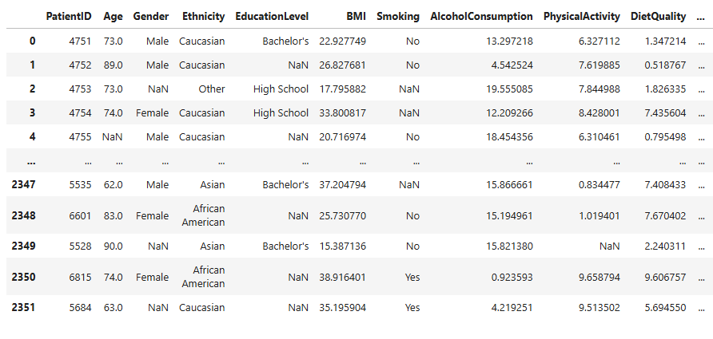
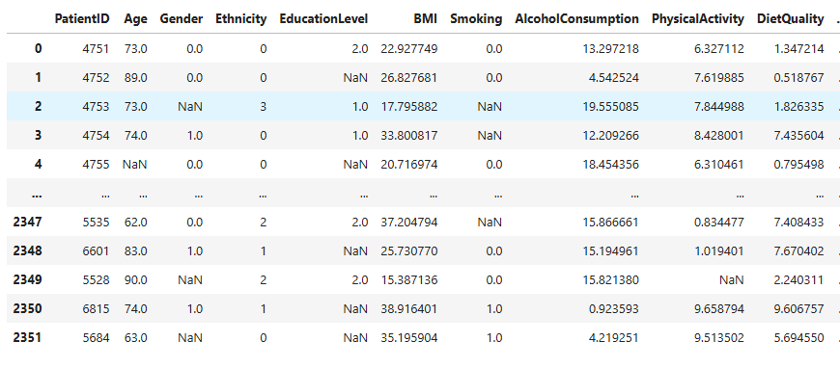
Data cleaning
Check and encoded text data
replace() function in DataFrame
Before encoded
After encoded

Slide 9
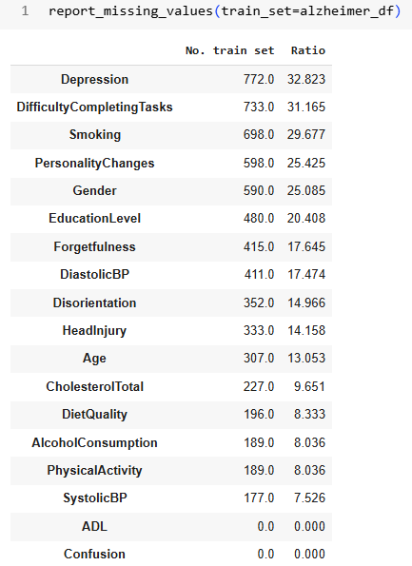
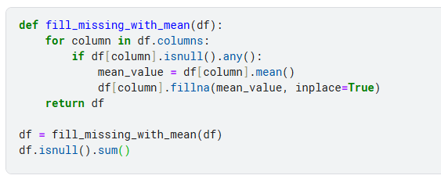
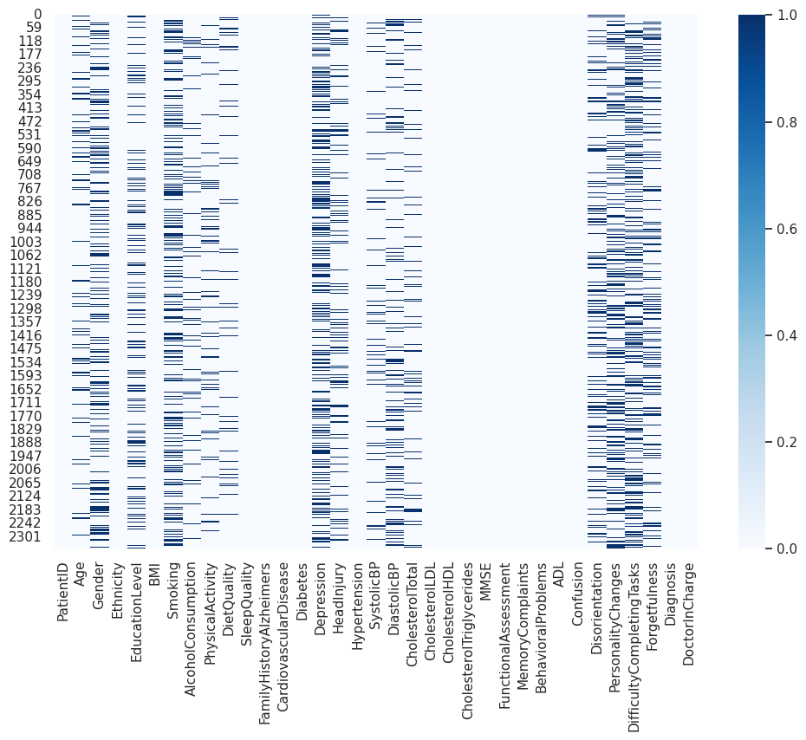
Data cleaning
Check and handle missing data
15 columns have missing values
Use the mean value instead of the null value

Slide 10
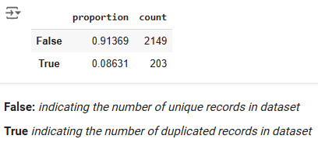
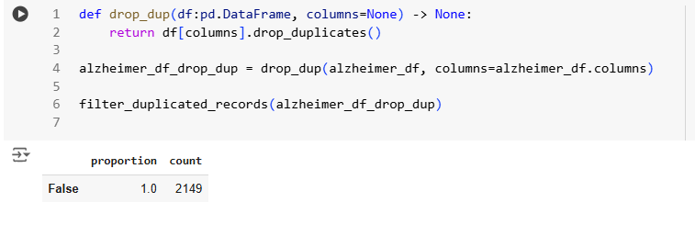
Data cleaning
Check duplicated record in dataset

Slide 11
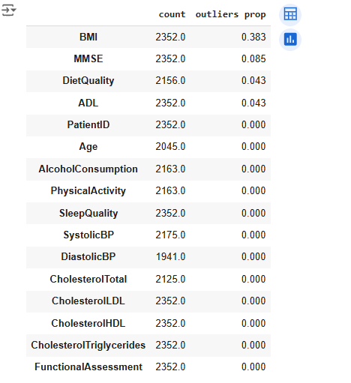
Data cleaning
Check for outliers in data
4 columns have the highest proportion of outliers.
BMI
MMSE
Diet Quality
ADL
-> Remove outlier using rescaling technique.
RobustScalar()

Slide 12
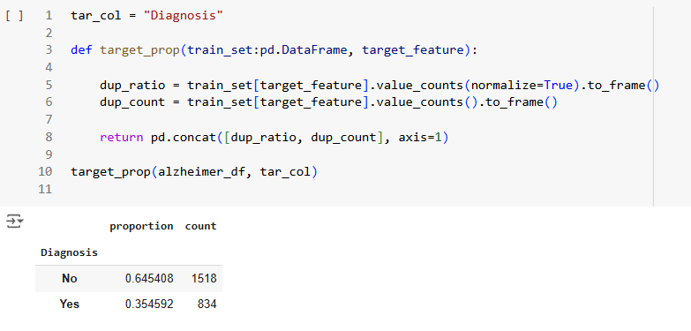
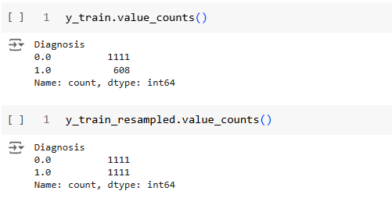
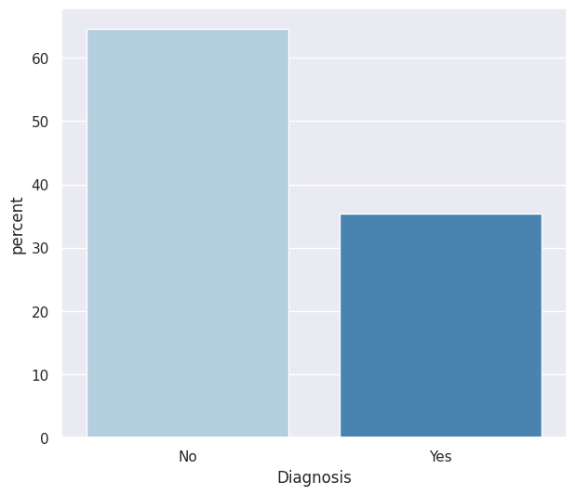
Data transforming
Class imbalanced (SMOTE)
Balancing the data
RandomOverSampler
SMOTE
GMM (Unsupervised Learning)
Before and after resampling

Slide 13
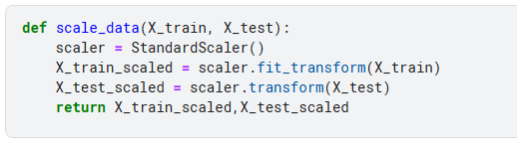
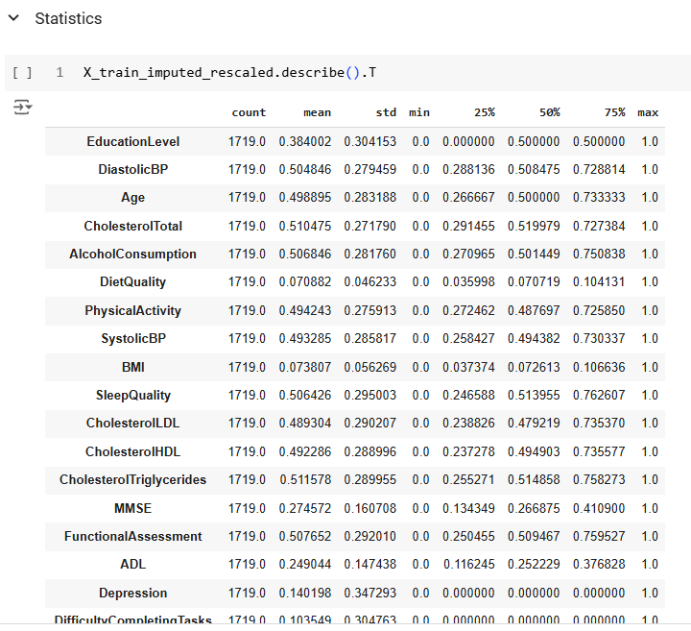
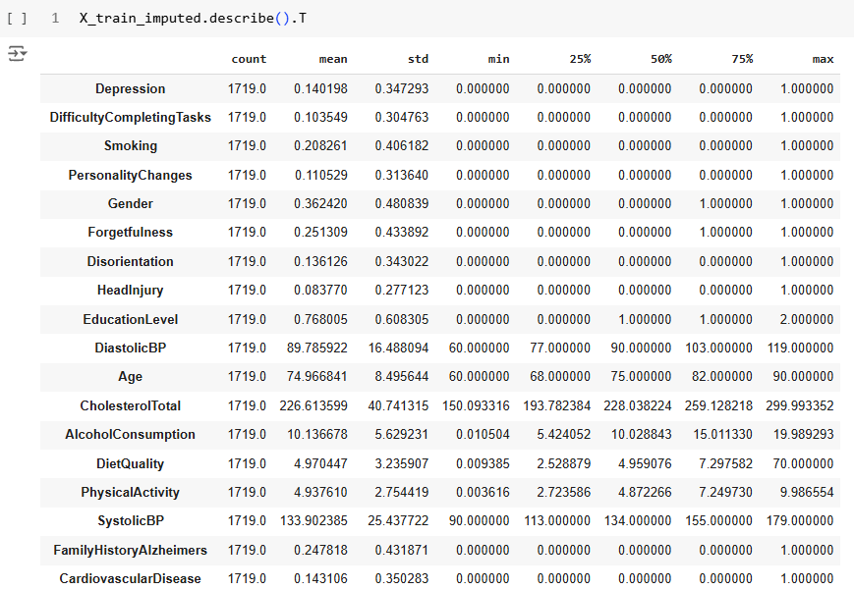
Data transforming
Rescaling data
Standardscalar()
MinMaxScalar()
Before rescaling
After rescaling

Slide 14
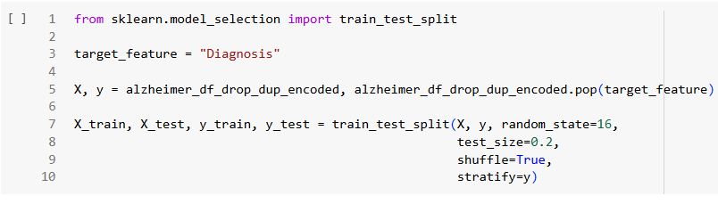
Data splitting
Data splitting

Slide 15
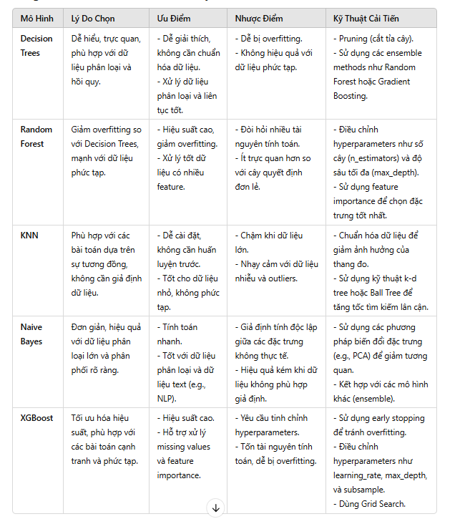
Model training
Models
Decision Trees
Random Forest
KNN
Naive Bayes
XGBoost
Notes:
1. Logistic Regression
Cách hoạt động:
Logistic Regression là một mô hình hồi quy tuyến tính được thiết kế cho các bài toán phân loại. Thay vì dự đoán một giá trị liên tục như trong hồi quy tuyến tính, Logistic Regression sử dụng một hàm sigmoid để dự đoán xác suất của một lớp.
Hàm sigmoid được sử dụng để ánh xạ giá trị đầu ra tuyến tính (log-odds) vào khoảng (0, 1), giúp xác định xác suất của lớp dương (positive class).
Quyết định phân loại cuối cùng được đưa ra bằng cách so sánh xác suất này với một ngưỡng (thường là 0.5).
2. Decision Trees
Cách hoạt động:
Decision Trees phân chia dữ liệu theo cách đệ quy thành các tập con nhỏ hơn dựa trên các đặc trưng. Mỗi lần chia (split) được thực hiện dựa trên tiêu chí như Gini impurity hoặc Entropy nhằm mục tiêu tối ưu hóa sự phân tách của các lớp.
Mỗi nút trong cây đại diện cho một đặc trưng trong tập dữ liệu, mỗi nhánh đại diện cho một điều kiện (true/false), và mỗi lá (leaf) đại diện cho nhãn phân loại cuối cùng.
Quá trình tiếp tục cho đến khi các lá chứa các mẫu từ một lớp duy nhất hoặc không thể tiếp tục phân chia thêm nữa.
3. Support Vector Machines (SVM)
Cách hoạt động:
SVM tìm cách xác định một siêu phẳng (hyperplane) phân tách tốt nhất giữa các lớp dữ liệu trong không gian nhiều chiều.
Các điểm dữ liệu gần siêu phẳng nhất được gọi là vector hỗ trợ (support vectors) và chúng xác định vị trí của siêu phẳng này.
Mục tiêu của SVM là tối đa hóa khoảng cách (margin) giữa siêu phẳng và các vector hỗ trợ để giảm nguy cơ overfitting.
Nếu dữ liệu không thể phân tách tuyến tính, SVM sử dụng các hàm kernel (ví dụ: RBF, polynomial) để biến đổi dữ liệu sang một không gian cao hơn, nơi có thể phân tách tuyến tính.
5. XGBoostClassifier
Cách hoạt động:
XGBoost (Extreme Gradient Boosting) là một triển khai tối ưu hóa của phương pháp Gradient Boosting.
Gradient Boosting hoạt động bằng cách huấn luyện các mô hình tuần tự, trong đó mỗi mô hình cố gắng giảm thiểu lỗi của các mô hình trước đó. Quá trình này được thực hiện thông qua việc tối ưu hóa một hàm mất mát (loss function) cụ thể.
XGBoost sử dụng các kỹ thuật như regularization (điều chỉnh) để ngăn chặn overfitting, tree pruning để tối ưu hóa cấu trúc cây quyết định, và parallel processing để tăng tốc độ huấn luyện.
XGBoost cũng hỗ trợ việc điều chỉnh hyperparameters một cách linh hoạt, giúp mô hình hoạt động tốt với nhiều loại dữ liệu khác nhau.

Slide 16
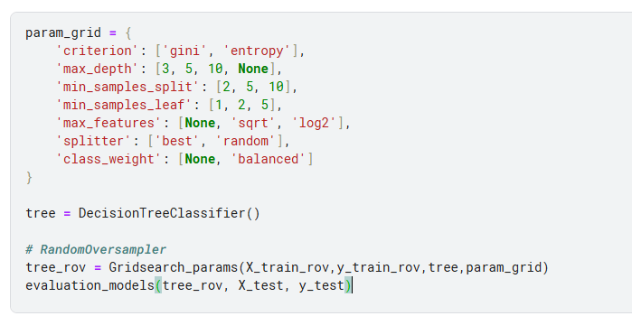
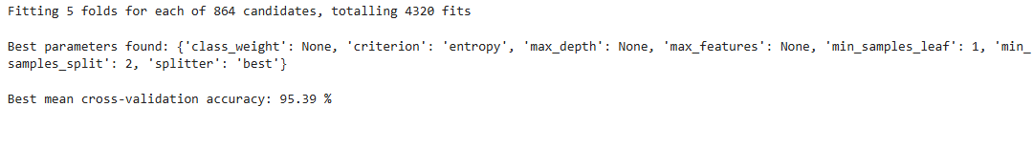
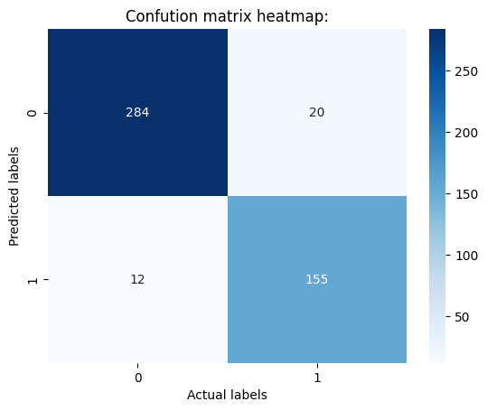
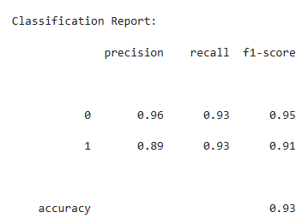
Model training
Decision tree (outline)
Hyperparam => GridSearchCV
Metrics => Accuracy, precision, recall
Evaluate => clf report, confusion matrix.
Compare => Smote & Oversampler
Source code
Output
Model Evalutation
Notes:
1. Logistic Regression
Cách hoạt động:
Logistic Regression là một mô hình hồi quy tuyến tính được thiết kế cho các bài toán phân loại. Thay vì dự đoán một giá trị liên tục như trong hồi quy tuyến tính, Logistic Regression sử dụng một hàm sigmoid để dự đoán xác suất của một lớp.
Hàm sigmoid được sử dụng để ánh xạ giá trị đầu ra tuyến tính (log-odds) vào khoảng (0, 1), giúp xác định xác suất của lớp dương (positive class).
Quyết định phân loại cuối cùng được đưa ra bằng cách so sánh xác suất này với một ngưỡng (thường là 0.5).
2. Decision Trees
Cách hoạt động:
Decision Trees phân chia dữ liệu theo cách đệ quy thành các tập con nhỏ hơn dựa trên các đặc trưng. Mỗi lần chia (split) được thực hiện dựa trên tiêu chí như Gini impurity hoặc Entropy nhằm mục tiêu tối ưu hóa sự phân tách của các lớp.
Mỗi nút trong cây đại diện cho một đặc trưng trong tập dữ liệu, mỗi nhánh đại diện cho một điều kiện (true/false), và mỗi lá (leaf) đại diện cho nhãn phân loại cuối cùng.
Quá trình tiếp tục cho đến khi các lá chứa các mẫu từ một lớp duy nhất hoặc không thể tiếp tục phân chia thêm nữa.
3. Support Vector Machines (SVM)
Cách hoạt động:
SVM tìm cách xác định một siêu phẳng (hyperplane) phân tách tốt nhất giữa các lớp dữ liệu trong không gian nhiều chiều.
Các điểm dữ liệu gần siêu phẳng nhất được gọi là vector hỗ trợ (support vectors) và chúng xác định vị trí của siêu phẳng này.
Mục tiêu của SVM là tối đa hóa khoảng cách (margin) giữa siêu phẳng và các vector hỗ trợ để giảm nguy cơ overfitting.
Nếu dữ liệu không thể phân tách tuyến tính, SVM sử dụng các hàm kernel (ví dụ: RBF, polynomial) để biến đổi dữ liệu sang một không gian cao hơn, nơi có thể phân tách tuyến tính.
5. XGBoostClassifier
Cách hoạt động:
XGBoost (Extreme Gradient Boosting) là một triển khai tối ưu hóa của phương pháp Gradient Boosting.
Gradient Boosting hoạt động bằng cách huấn luyện các mô hình tuần tự, trong đó mỗi mô hình cố gắng giảm thiểu lỗi của các mô hình trước đó. Quá trình này được thực hiện thông qua việc tối ưu hóa một hàm mất mát (loss function) cụ thể.
XGBoost sử dụng các kỹ thuật như regularization (điều chỉnh) để ngăn chặn overfitting, tree pruning để tối ưu hóa cấu trúc cây quyết định, và parallel processing để tăng tốc độ huấn luyện.
XGBoost cũng hỗ trợ việc điều chỉnh hyperparameters một cách linh hoạt, giúp mô hình hoạt động tốt với nhiều loại dữ liệu khác nhau.

Slide 17
Model performance evaluation (Test Set)
SMOTE | Model | Accuracy | Precision (0) | Recall (0)
 | Decision Trees | 0.93 | 0.96 | 0.93
 | Random Forest | 0.96 | 0.97 | 0.97
 | KNN | 0.75 | 0.82 | 0.78
 | Naive Bayes | 0.80 | 0.90 | 0.78
 | XGBoost | 0.96 | 0.97 | 0.97
ROS | Model | Accuracy | Precision (0) | Recall (0)
 | Decision Trees | 0.95 | 0.96 | 0.96
 | Random Forest | 0.95 | 0.95 | 0.97
 | KNN | 0.74 | 0.82 | 0.76
 | Naive Bayes | 0.80 | 0.90 | 0.78
 | XGBoost | 0.96 | 0.96 | 0.97

Slide 18
Conclusion
Learn about processing methods and applications in machine learning
Applying machine learning models to classify Alzheimer’s
Apply other models on training and inferencing.
It is necessary to apply many other methods to optimize the problem

